Slide 1
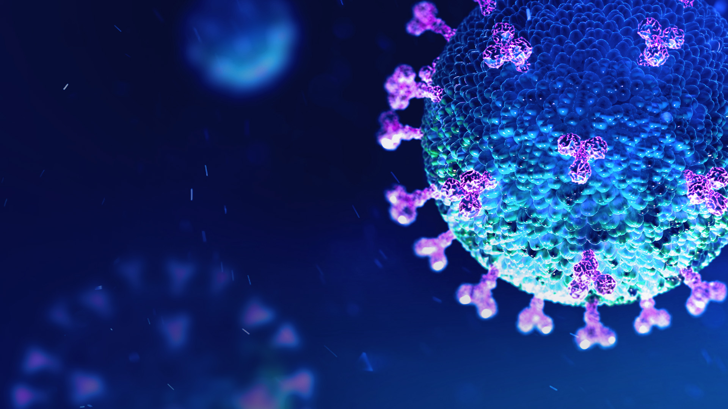

Препараты BIOCAD против COVID-19
Морозов Д.В.
Генеральный директор ЗАО «БИОКАД»

Slide 2
Терапия: препарат МНН левилимаб
Оригинальный препарат, моноклональное антитело к рецептору интерлейкина-6.
Разрабатывается для терапии ревматоидного артрита. В рамках I - II фаз клинического исследования продемонстрировал высокую эффективность. Результаты III фазы клинического исследования (при ревматоидном артрите) ожидаются в I квартале 2021 г.
COVID-19: есть сигналы о ключевой роли ИЛ-6 в развитии тяжелой пневмонии, сопровождающейся цитокиновым штормом; начато исследование препарата в данном направлении.

Slide 3
Исследование эффективности и безопасности применения препарата левилимаб (BCD-089) у пациентов с осложненным течением COVID-19
III
Фаза клинического исследования
до 230
Количество пациентов
13
Количество центров исследования
24 апреля 2020
Старт исследования
Цель исследования
Изучить показатели эффективности и безопасности препарата левилимаб у пациентов с тяжелым течением COVID-19 на фоне стандартной терапии

Slide 4
Первые результаты
По предварительным отзывам врачей отмечается положительная динамика пациентов средней и тяжелой стадии течения заболевания COVID-19 с прогрессирующими клиническими признаками дыхательной недостаточности
На данный момент в исследование включено 100 человек:
выписали 51 пациента;
под наблюдением находятся 46 пациентов;
в ОРИТе* 3 пациента;
терапия спасения использовалась у 20 пациентов.
ОРИТ* — отделение реанимации и интенсивной терапии

Slide 5
Вакцины-кандидаты
Проекты BIOCAD
— мРНК
— На основе аденоассоциированного вируса (AAV5)
В сотрудничестве с ФГБНУ «ИЭМ»
— На основе живого аттенуированного вируса гриппа
В сотрудничестве с ФБУН ГНЦ ВБ «Вектор»
— На основе живого аттенуированного вируса
везикулярного стоматита

Slide 6
Этапы разработки вакцин-кандидатов
Вакцина-кандидат | Начало работы | Начало ДКИ | Начало КИ
На основе рекомбинантного вируса везикулярного стоматита (VSV) | Январь | Апрель | Июль
мРНК | Март | Апрель | Конец июня/ начало июля
На основе живого аттенуированноговируса гриппа (A/Leningrad/134/17/57 (H7N9) | Март | Июнь | Конец 2020 года
На основе рекомбинантного аденоассоциированного вируса (AAV) | Апрель | Май | Октябрь

Slide 7
мРНК вакцина
Вакцины-кандидаты
В основе вакцины используется генно-инженерная последовательность мРНК, кодирующая антигены SARS-CoV-2, в липосомальных частицах для доставки в клетки человека.
Вакцина разрабатывается на основе платформы для создания онковакцин BIOCAD.
Разработчик: ЗАО «БИОКАД»

Slide 8
Статус разработки
Сегодня
Промежуточный результат
Начало клинических исследований
Доклинические исследования
(оценка безопасности и эффективности)
Показана хорошая переносимость препарата на экспериментальных животных (хорьках)
Конец июня/начало июля 2020

Slide 9
Вакцина на основе аденоассоциированного вируса (AAV5)
Вакцины-кандидаты
В основе вакцины используется модифицированный аденоассоциированный вирус AAV5 для доставки рецептор связывающего домена (RBD) S-белка
SARS-CoV-2, индуцирующего специфический иммунный ответ в том числе
выработку нейтрализующих антител.
Вакцина разрабатывается на основе платформы по созданию генотерапевтических препаратов GeneNеxt.
Разработчик: ЗАО «БИОКАД»

Slide 10
Статус разработки
Сегодня
Промежуточный результат
Начало клинических исследований
Этап пилотных доклинических исследований
Начиная с 21 дня после внутримышечной инъекции у мышей наблюдается выработка специфичных антител к антигену SARS-CoV-2
Октябрь 2020

Slide 11
Вакцина на основе живого аттенуированного вируса гриппа
Вакцины-кандидаты
В основе вакцины используется аттенуированный холодоадаптивный штамм вируса гриппа A/Leningrad/134/17/57 (H7N9) для доставки
и поддержания экспрессии полиэпитопных кассет из фрагментов ключевых белков SARS-CoV-2, вызывающих выраженный иммунный ответ, в том числе выработку высокоэффективных нейтрализующих антител.
Разработчик: ЗАО «БИОКАД» и ФГБНУ «Институт экспериментальной медицины»

Slide 12
Статус разработки
Сегодня
Начало доклинических исследований на животных
Начало клинических исследований
На этапе in vitro тестов
Начало июня
Конец 2020

Slide 13
Вакцина основе рекомбинантного вируса везикулярного стоматита
Вакцины-кандидаты
В основе вакцины используется аттенуированный штамм вируса везикулярного стоматита для доставки и поддержания экспрессии рецептор связывающего домена (RBD) S-белка SARS-CoV-2, индуцирующего специфический иммунный ответ, в том числе выработку нейтрализующих антител.
Разработчик: ЗАО «БИОКАД» и ФБУН ГНЦ Вб «ВЕКТОР»

Slide 14
Статус разработки
Сегодня
Промежуточный результат
Начало клинических исследований
Этап доклинических исследований на животных (оценка безопасности и эффективности)
В лабораторных исследованиях была показана вируснейтрализующая активность сывороток крови иммунизированных животных
Июль 2020

Slide 15
Biotech.
Innovation.
Global.
biocad.ru

